Slide 1
بسم الله الرحمن الرحیم
گزارش عملکرد ستاد مدیریت بحران شهرداری یزد
دبیرخانه ستاد (سازمان آتش نشانی و خدمات ایمنی شهرداری یزد) مرداد 92

Slide 2
اهداف تشکیل ستاد مدیریت بحران شهرداری یزد :
ستاد مدیریت بحران به منظور آمادگی ، پیشگیری ، مقابله و بازسازی و بازتوانی در مراحل قبل ، حین و پس از بحران برای داشتن شهری ایمن و پایدار تشکیل گردیده است که اهداف تشکیل ستاد عبارتند از :
افزایش سطح ایمنی و کاهش خطرپذیری شهر یزد با انجام هماهنگی ها و اقدامات اجرائی قبل از وقوع بحران به منظور پیشگیری و آمادگی مقابله با بحران
هماهنگی و اقدامات جهت آمادگی هرچه بیشتر هنگام وقوع بحران به منظور امدادرسانی و کاهش خسارات
پیش بینی و انجام اقدامات بعد از وقوع بحران برای جلوگیری از توسعه خسارات و تلفات جانی و مالی بیشتر
انجام اقدامات برای مدیریت و نظارت بعد از بحران با توجه به مقررات و مشارکتهای دولتی و مردمی

Slide 3
وظایف ستاد مدیریت بحران شهرداری یزد :
ستاد مدیریت بحران شهرداری یزد با رویکرد پیشگیری ، آمادگی و مشارکت هرچه بیشتر شهروندان با تعیین وظایف و مسئولیتهای هریک از مناطق و سازمانهای شهرداری و دستگاههای مرتبط با مدیریت بحران و مشخص نمودن عوامل خطرساز و اقدامات و برنامه ریزیهای مورد نیاز و همچنین با در نظر گرفتن مقررات ، بضاعت و امکانات شهرداری با تشکیل جلسات و اقدامات لازم ، گامهای مثبتی برای تحقق شهری امن و پایدار برداشته است.
عوامل خطرساز و تهدید کننده شهر یزد : از جمله عوامل تهدید کننده و خطرساز شهر یزد احتمال وقوع زلزله ، سیل و آب گرفتگی معابر ، خشکسالی و کم آبی ، افزایش ساخت و سازها و تراکم شهر بویژه در مبحث آپارتمانها ، وجود بافتهای تاریخی ، فرسوده و آسیب پذیر ، آتش سوزیها و حوادث انسان ساز شهری و ... می باشد.
از سوی دیگر ستاد مدیریت بحران شهرداری با ارزیابی وضعیت فعلی شهر یزد و بررسی آمار و نوع حوادث بوقوع پیوسته، نقاط غیر ایمن و خطرساز شهری را شناسائی نموده و سعی گردیده با برنامه ریزی و ساماندهی مناسب این مشکلات برطرف گردد.

Slide 4
اهم اقدامات و فعالیتهای ستاد مدیریت بحران شهرداری یزد :
پیگیری و حفر چاههای جذبی در تمام نقاط شهر بویژه میادین و اماکنی که بیشترین آمار آبگرفتگی را داشته اند.
استاندارد سازی حفر چاهها برای داشتن بهترین بازدهی و طول عمر بیشتر چاهها
پیگیری و خرید تجهیزات و ملزومات موردنیاز در زمان آبگرفتگی معابر از قبیل خرید 20 دستگاه موتور پمپ آبکشی

Slide 5
پیگیری و ارائه راهکار برای نقاط خاص که سالهای متمادی دچار آبگرفتگی می شدند مانند میدان آزادی ، کوچه شماره 16 و 17 سعدی و ...
بازدید از کلیه پارکهای سطح شهر توسط کارشناسازان سازمان آتش نشانی در چند نوبت و تهیه گزارش از موارد غیر ایمن جهت بالابردن ضریب ایمنی و کاهش خطرات و صدمات احتمالی
اعلام 5 رده جانشین از سوی مناطق ، ناحیه تاریخی و سازمانهای تابعه برای آمادگی ، پاسخگوئی و مقابله هرچه بهتر در زمان بروز حوادث و همچنین لیست کشیک در ساعات غیراداری و روزهای تعطیل

Slide 6
در نظر گرفتن اتاق مدیریت بحران با امکانات و سیستمهای مورد نیاز در ایستگاه شماره 9 سازمان آتش نشانی
در نظر گرفتن سوله خاص با امکانات در ایستگاه شماره 10 آتش نشانی واقعدر آزادشهر که در حال احداث می باشد برای آموزش شهروندان و مقابله در زمان بحران
ایجاد گروههای مقابله با آبگرفتگی و آواربرداری در مناطق سه گانه شهرداری با امکانات مربوطه

Slide 7
پیگیری خرید حداقل دو دستگاه بالابر 52 متری آتش نشانی برای اطفای حریق در آپارتمانها که متاسفانه به دلیل عدم تامین اعتبار و با توجه به خرابی تنها بالابر شهر یزد هنوز محقق نگردیده است.
همکاری و مساعدت مناطق و سازمانهای شهرداری با سازمان پارکها برای آبرسانی فضای سبز شهر با توجه به بحران شدید کم آبی

Slide 8
مدیریت بحران و ایمنی شهر:
به موجب بند 14 ماده 55 الحاقی قانون شهرداریها وظیفه تامین ایمنی شهر و شهروندان در برابر حریق و سیل از وظایف شهرداریها می باشد که بیشترین سهم برای پاسخگوئی به این وظیفه مهم ، خطیر و حساس به عهده سازمان آتش نشانی می باشد.
نقش سازمان سازمان آتش نشانی یزد جهت تامین ایمنی شهر:
با عنایت به اساسنامه سازمان آتش نشانی ، بررسی آمار حریق و حوادث بوقوع پیوسته و همچنین ارزیابیهای صورت گرفته از عملکرد پرسنل عملیات و ... ، همگی نشان دهنده سطح بالای آمادگی ناوگان عملیات سازمان آتش نشانی جهت مقابله با حریق و حوادث و تامین ایمنی شهر و شهروندان گرامی بوده است.
شایان ذکر است در چند سال اخیر با رویکرد متفاوت در بحث آموزش همگانی و اقدامات پیشگیرانه (طرح بازدید ایمنی از کلیه آپارتمانها ، مساجد ، مدارس و ... ) سعی شده با ارتقای فرهنگ ایمنی و مشارکت هرچه بیشتر شهروندان تا حد امکان از وقوع حریق و حوادث جلوگیری گردد و درصورت بروز هرگونه حادثه، آمادگی لازم در سطح جامعه ایجاد گردد.
با توجه به وضعیت فعلی این سازمان از نظر منابع انسانی ، خودروها ، تجهیزات و استانداردهای معمول و جهانی در این زمینه می بایست تمهیدات خاص و فوق العاده ای برای سازمان به منظور ارتقاء و افزایش خدمات ایمنی و آتش نشانی شهر و همشهریان گرامی و همچنین فراهم کردن شرایطی برای انجام وظایف فعالیتهای امداد و نجات و اطفای حریق در هنگام وقوع بلایای طبیعی در نظر گرفته شود.

Slide 9
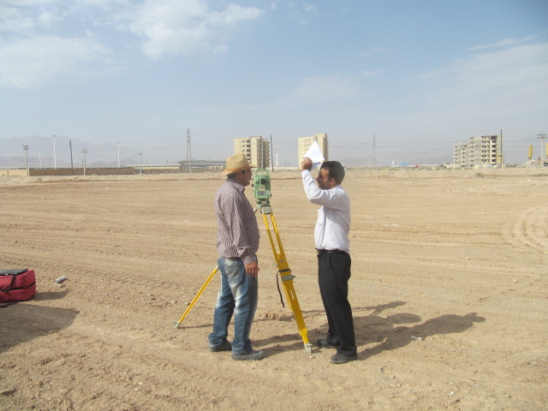
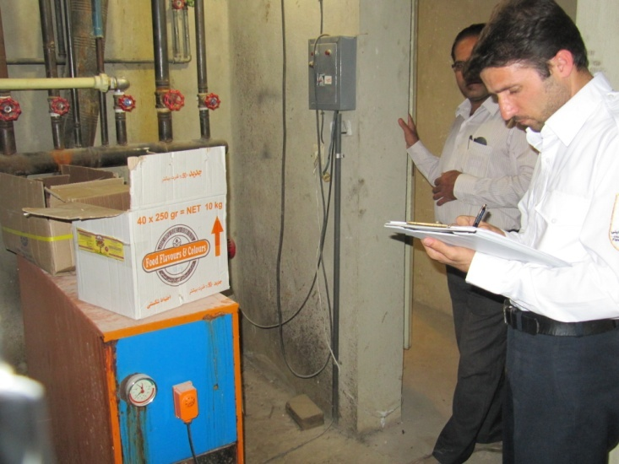
گوشه ای از فعالیتهای سازمان آتش نشانی یزد در مبحث مدیریت بحران و تامین ایمنی شهر :
( آمادگی و مقابله )
تملك 5000 مترمربع زمين در منطقه آزادشهرجهت
احداث ايستگاه شماره 10 با بالاترین ضریب پوشش
جمعیت و تراکم شهری
تکمیل و افتتاح ایستگاه شماره 9 سازمان واقعدر منطقه
سیلو با بهترین امکانات آموزشی و عملیاتی
( پیشگیری ، آمادگی )
طرح بازدید ایمنی از کلیه آپارتمانها ، مساجد ، مدارس،
بازارها و ثبت اطلاعات ایمنی مربوطه بر اساس چک لیست
ایمنی و ریسک خطر

Slide 10
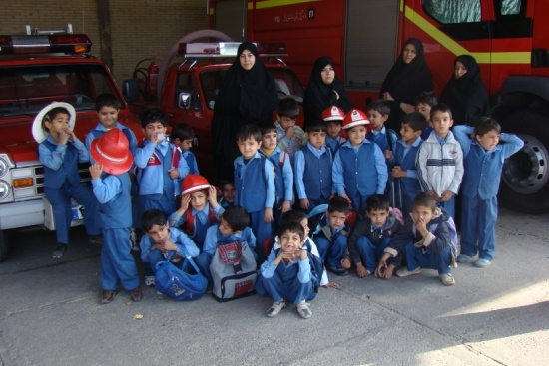
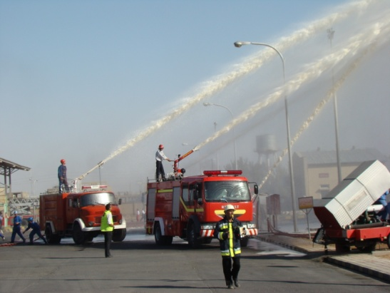
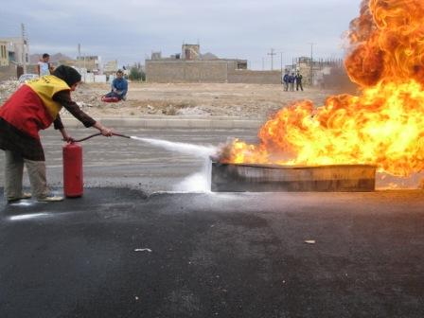
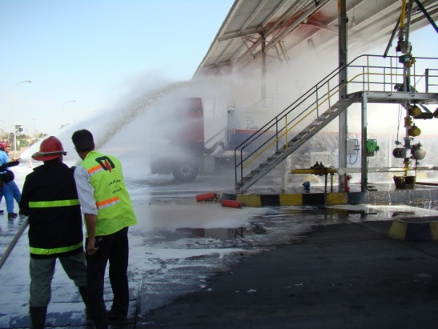
( پیشگیری ، آمادگی و مقابله )
برگزاری آموزشهای همگانی ، صنعتی ، امداد و نجات ، پیشگیری و ضمن خدمت بر اساس استانداردهای آموزشی و کیفیت مطلوب
جذب آتش نشانان داوطلب برای رسیدن به استانداردهای شهری و ایجاد مرکز آتش نشان داوطلب برای اولین بار
آموزش مدارس و آموزشگاهها از مهد کودک تا دانشگاهها
آموزش پارکها ، مساجد و اماکن عمومی
آموزش ادارات و کارخانه ها
همکاری و حضور در نمایشگاههای مختلف استان و کشوری
برگزاری کارگاه آموزشی آمادگی و مقابله با حوادث در جایگاههای CNG برای آتش نشانیهای استان
برگزاری دوره آموزشی و بازآموزی امداد و نجات چاه و حمل مصدوم
برگزاری دوره آموزشی و بازآموزی غواصی و نجات غریق
برگزاری مانورهای مختلف و همکاری با ارگانهای استان در این زمینه

Slide 11
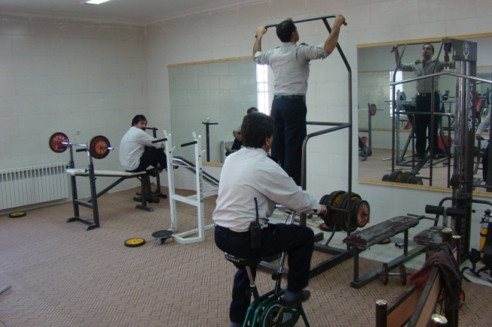
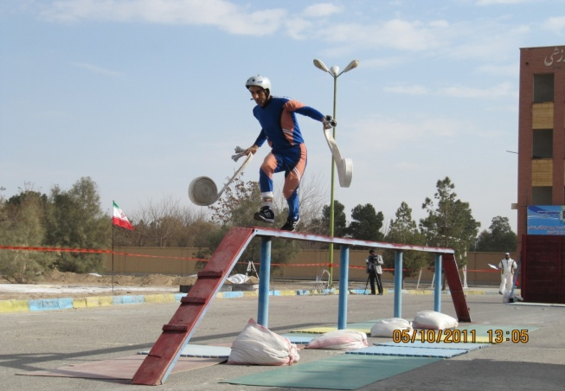
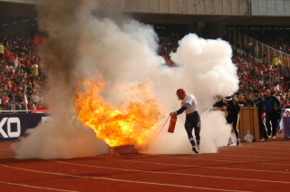
( آمادگی ، مقابله )
تشکیل واحد تربیت بدنی برای اولین بار در
سازمان آتش نشانی برای تقویت توان جسمی
آتش نشانان ، ایجاد روحیه نشاط و شادابی و
آمادگی کادر عملیات در بهترین شرایط
تجهيز ايستگاه هاي سازمان به وسايل ورزشي بدنسازي
قهرماني تيم يزد در مسابقه امدادی 100× 4 متر
تيمي درهشتمين المپياد آتش نشانان كشور در رشت
برگزاری مسابقات عملیاتی ورزشی آتش نشانان استان
با میزبانی سازمان آتش نشانی یزد
قهرماني تيم آتش نشاني در مسابقات فوتسال
نایب قهرمانی تیم آتش نشانی یزد در اولین دوره
مسابقات والیبال جام شهید محمد جهان آرا
حضور پرسنل آتش نشانی در همایش کوهنوردی

Slide 12
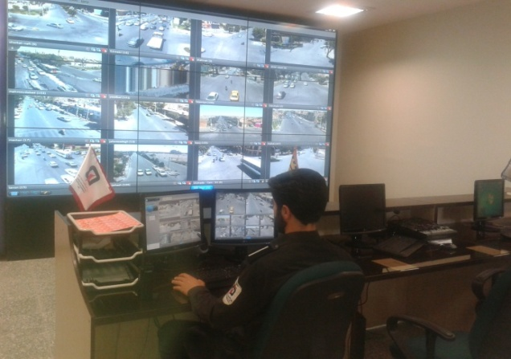
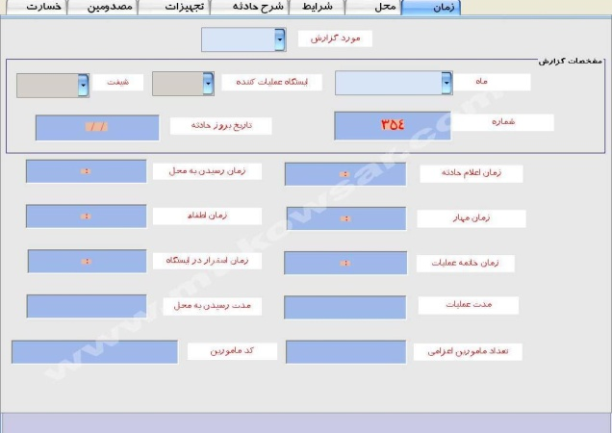
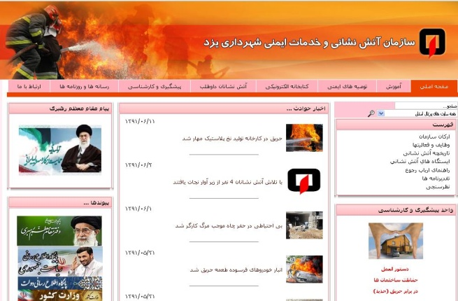
( پیشگیری ، آمادگی و مقابله )
برای اولین بار اجرای طرح عبور خودروهای امدادی
در زمان عملیات از چهارراههای سطح شهر با همکاری
معاونت ترافیک شهرداری
استقرار نرم افزار جامع حریق و حوادث بر پایه اطلاعات
سیستم GIS و GPS
پیگیری و نصب شیرهای هیدرانت آتش نشانی در سطح
شهر برای پوشش هرچه بیشترخدمات آتش نشانی
انتخاب برترین پورتال مجموعه شهرداری به دلیل بروزرسانی
مستمر در بخش اخبار حوادث ، تنوع خبر ، آموزشهای ایمنی
، مقالات علمی و آتش نشانی ، ثبت نام آتش نشان داوطلب
و همکاری با رسانه های استان

